Slide 1
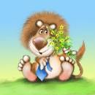
Красная книга
Растений и
животных
Составила Тимофеева И.И.
Учитель начальных классов ГБОУ №1998

Slide 2
Статья 42 Конституции РФ Статья 58 Конституции РФ
Каждый имеет право на благоприятную окружающую среду, достоверную информацию о её состоянии.
Каждый обязан сохранять природу и окружающую среду.

Slide 3
Появление Красной книги
В 1948 году учёные мира создали МСОП(Международный союз охраны природы).
Учёные стали изучать, каким растениям и животным планеты надо помочь в первую очередь.
Созданы были списки и издали книгу, которая называется Красная книга.
Международная Красная книга была издана в 1966 г. Обложка у неё – красная, а страницы- разноцветные.

Slide 4
Почему книгу назвали Красной?
Красный цвет – сигнал тревоги, опасности, предупреждения.
Он, как красный сигнал светофора, предупреждает: «Осторожно! Может случиться беда».

Slide 5
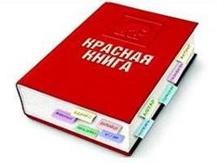
Информирует,
какие виды живот-
ных и растений
в опасности.
Призывает
изучать эти виды
Предупреждает
об исчезновении
этих видов.
Советует,
как сохранить эти
редкие виды расте-
ний и животных.

Slide 6
Разноцветные страницы книги
Красные страницы
Жёлтые страницы
Белые страницы
Серые страницы
Зелёные страницы
Чёрные страницы

Slide 7
Животные и растения
I том - животные
II том - растения

Slide 8
Виды животных и растений Красной книги
исчезающие
сохраняющиеся
редкие
восстанавливающиеся
неопределённые

Slide 9
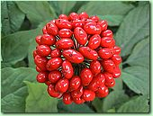
Женьшень
подлинное чудо природы, растение, которое у многих народов мира считается лекарством от всех болезней.

Slide 10
Василёк Талиева
красивый цветок, относящийся к семейству сложноцветных.

Slide 11
Кувшинка белая
многолетнее травянистое растение, относящееся к семейству кувшинковых.

Slide 12
Подснежник Борткевича
Подснежники, или галантус(ы) насчитывают около 18 видов. Подснежник достигает в длину 10-15 см. И он необязательно белоснежный и в форме колокольчика, каким мы привыкли его видеть. Подснежники бывают разных цветов и форм, есть, к примеру, жёлтые подснежники, в форме шара.

Slide 13
Венерин башмачок
Легенда говорит, что некогда, спасаясь в северных лесах от преследования, богиня красоты Венера оступилась среди топких болот и кочек, и с ноги ее слетел башмачок. Прекрасная туфелька богини тут же превратилась в цветок – так и появился башмачок Венеры.

Slide 14
Ландыш майский
Ландыш - замечательное декоративное растение. Его цветки отличаются изысканной формой и расцветкой, имеют неповторимый сильный запах. На букеты собирают преимущественно дикорастущий ландыш, что наносит существенный урон его природным популяциям. Цветки ландыша - ценное сырье для парфюмерной промышленности.

Slide 15
Путоранский снежный барс(ирбис)
В настоящее время в Сибири снежные барсы обитают в труднодоступных горных массивах, чаще в субальпийском и альпийском поясах.

Slide 16
Белый медведь
Это самый крупный представитель млекопитающих, хищник семейства медвежьих. В длину он может достигать трех метров, а вес набирать до 800 килограммов.

Slide 17
Японский журавль
Японский журавль занесен в Красную Книгу России и классифицируется как вид, находящийся под угрозой уничтожения, численность особей которого уменьшилась до критического уровня таким образом, что в ближайшее время он может исчезнуть, и отнесен к 1 категории.

Slide 18
Гренландский кит
Размеры кита невероятно велики, гренландского кита можно считать самым большим животным на земле. Взрослая особь весит около 72-91 тонн, имею при этот длину 16-18.5 м. Женская особь больше мужской, впрочем, эта особенность есть у всех усатых китов. Кожа у гренландского кита обычно черная с белой полоской на нижней части морды.

Slide 19
Индийский носорог
НОСОРОГ ИНДИЙСКИЙ
или панцирный, сохранился лучше других азиатских видов. Это самое крупное животное в Азии после слона: длина его тела до 4,2 м, высота в плечах до 2 м и масса до 2 т. Голая кожа этого носорога поделена складками на большие участки, свисающие, как панцирь.

Slide 20
Атлантический морж
длиною более 4 м, вес до 2 тонн. Это единственное животное из ластоногих, которое вооружено бивнями. Его клыки имеют размер 80 см и весят 12 кг. С их помощью он взбирается на вершины скал.

Slide 21
Калифорнийский кондор
Крупная птица, являющаяся редким исчезающим видом из семейства американских грифов.
Питаются калифорнийские кондоры преимущественно падалью, которую высматривают, осуществляя медленное парение на большой высоте.

Slide 22
Лошадь Пржевальского
В последний раз эту низкорослую лошадку на свободе видели в 1968 году.
Теперь на нее можно полюбоваться только в зоопарках.

Slide 23
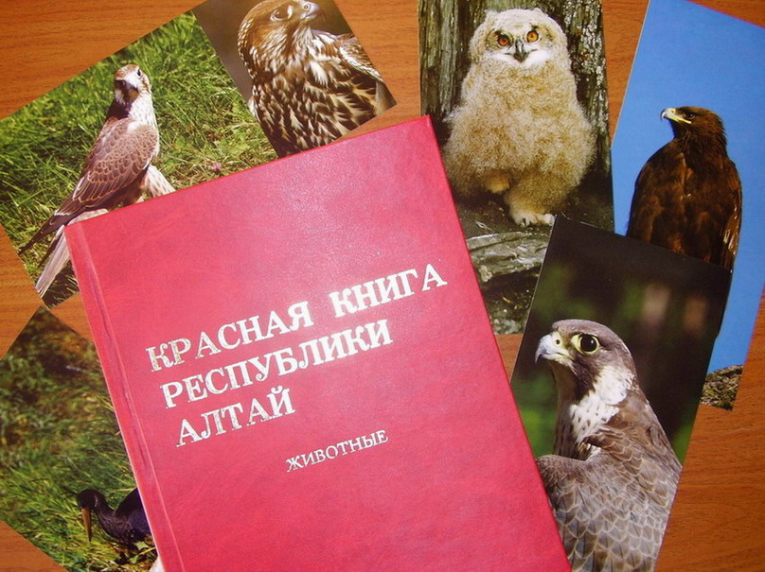
Будь природе другом !
Не шуми в природе.
Не ломай ветки деревьев и кустарников
Не рви лесные и полевые цветы без надобности
Не обижай и не убивай животных
Не загрязняй водоёмы
Не оставляй в лесу после себя мусор!

Slide 24
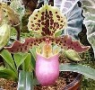
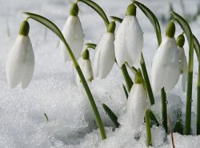
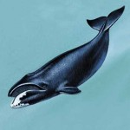
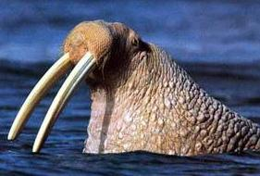
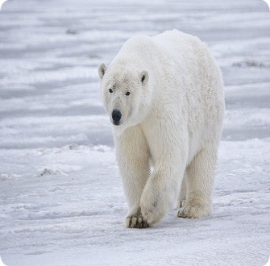
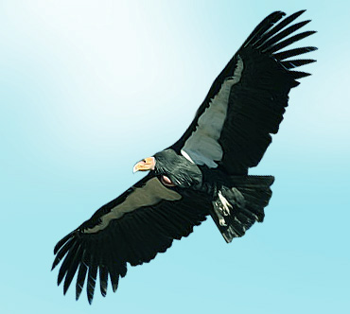
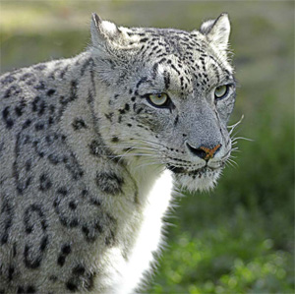
Мы – друзья !

Slide 25
Давайте стараться жить так,
чтобы природа оставалась щедрой, прекрасной, чтобы пели птицы, цвели сады, журчали ручьи.

